Slide 1


Slide 2
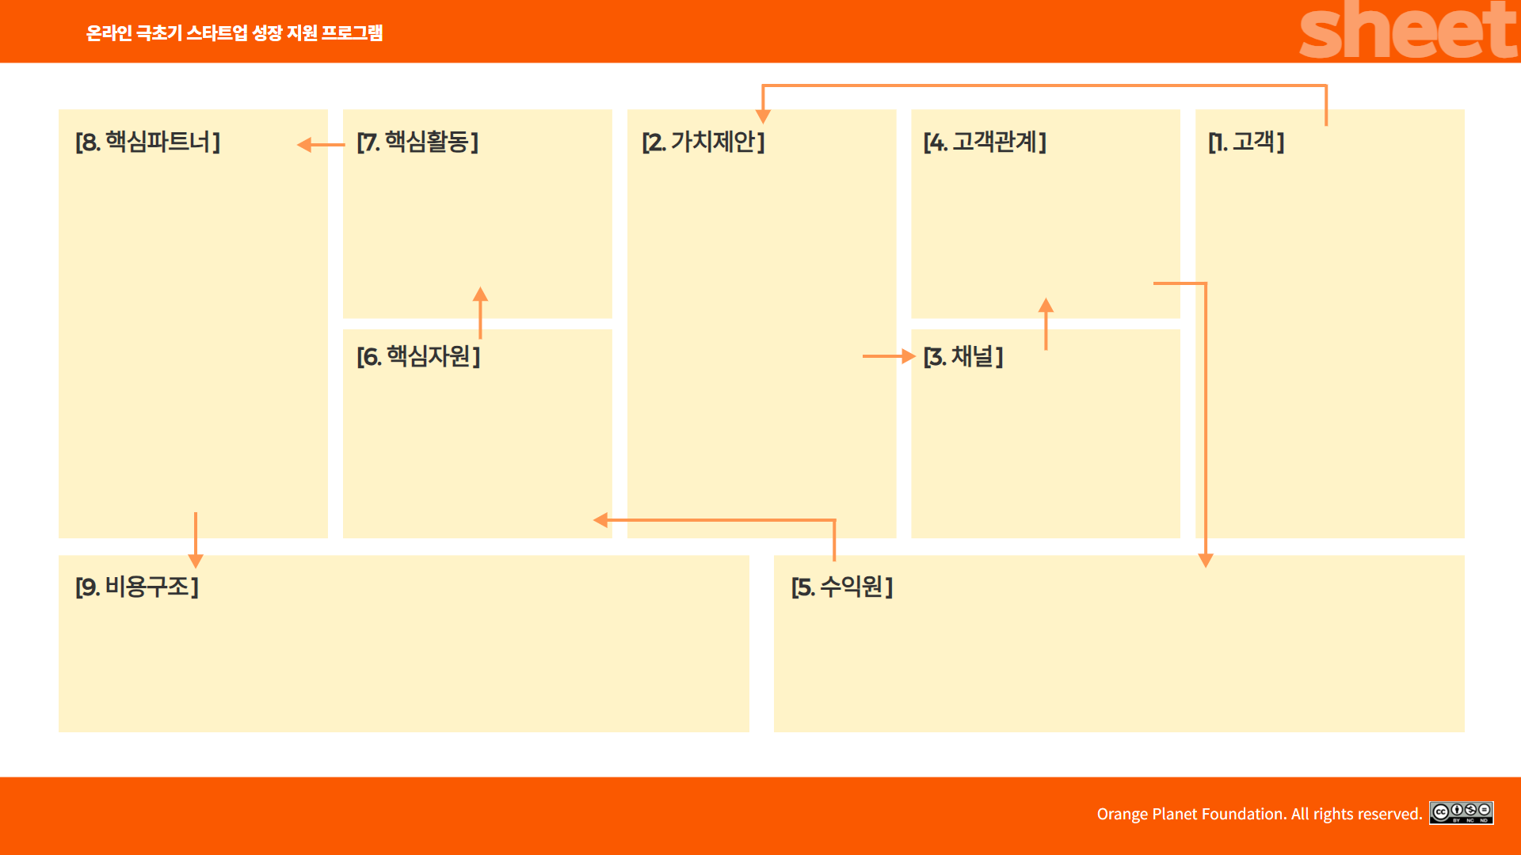
반려견 건강 및 케어 관련 업체와 제휴 추진
반려견 건강 관리에 관심이 높은 진성 고객군
제품 구조 특허, 상표 등록
고급 브랜드화 추진
(편의성) 사료 외 영양제 자동 급여
(편의성) 처방약 그대로 장착하여 투약 관리
(맞춤형) 사료와 동시에 제공하거나 별도 제공
(비용 절감) 기존 제품의 사료 투약 및 건강 관리 가능
개인 반려견 맞춤형 관리 위한 설정 서비스 제공
모바일 APP 제공으로 상담, 커뮤니티, FAQ 제공
(개인) 직장생활을 하는 반려견 1인 보호자
(개인) 만성질환 반려견 보호자
(기업) 애견 병원 및 건강, 일반 케어 사업자
제품 구조 특허, 상표 등록
고급 브랜드화 추진
반려견 건강 데이터 수집,분석으로 핵심 자원화
전자 상거래 플랫폼을 통한 판매
애켠 케어 사업자 및 애견 병원을 통한 판매
고정바용(임대료, 급여)
개발비용 (자동 급식기 3D 설계 및 프로토 타입 제작비용)
생산비용 (HW Board 양산 및 제품 생산비)
홍보 마케팅 비용
제품 판매 비용 수익
상담 수수료 수익화
반려견 건강 유지 단계별 서비스로 차별화 솔루션 수익화
반려견 관련 기업 광고 서비스

Slide 3


